Slide 1

Har du koll på stillasittande?
Här är 10 faktafrågor som bygger på forskning och statistik. Välj det eller de alternativ du tror är rätt!
Mellan frågorna får du också chans att röra på dig – en ny rörelse för varje fråga.

Slide 2

Vad tycker våra kroppar om stillasittande? Att vi under den vakna tiden ligger ner eller sitter still längre stunder.
Kroppen tycker att det är: "Skönt att få vila!”
Kroppen tycker att det är: "Jobbigt och påfrestande” att vara stilla!"

Slide 3
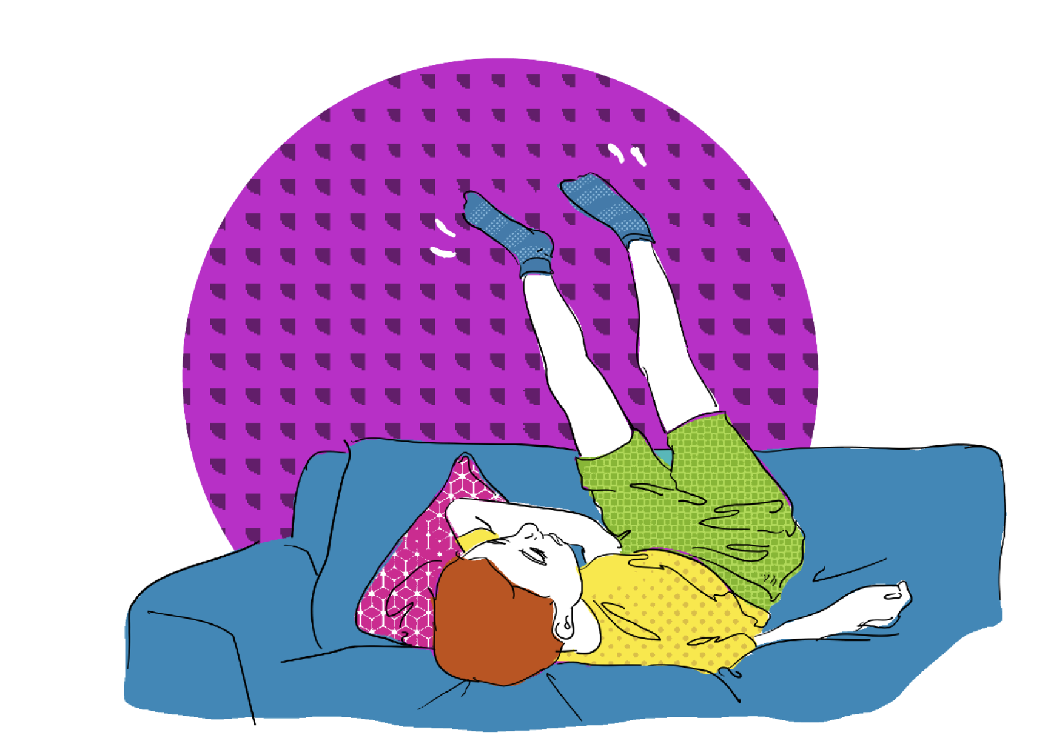
Rätt svar B: Jobbigt och påfrestande
Kroppen gillar att röra sig.
Det känns inte på en gång men kroppens funktioner börjar fungera sämre efter 20-30 minuters stillasittande.
Att sitta mycket kan också göra att man blir sjuk i framtiden.

Slide 4
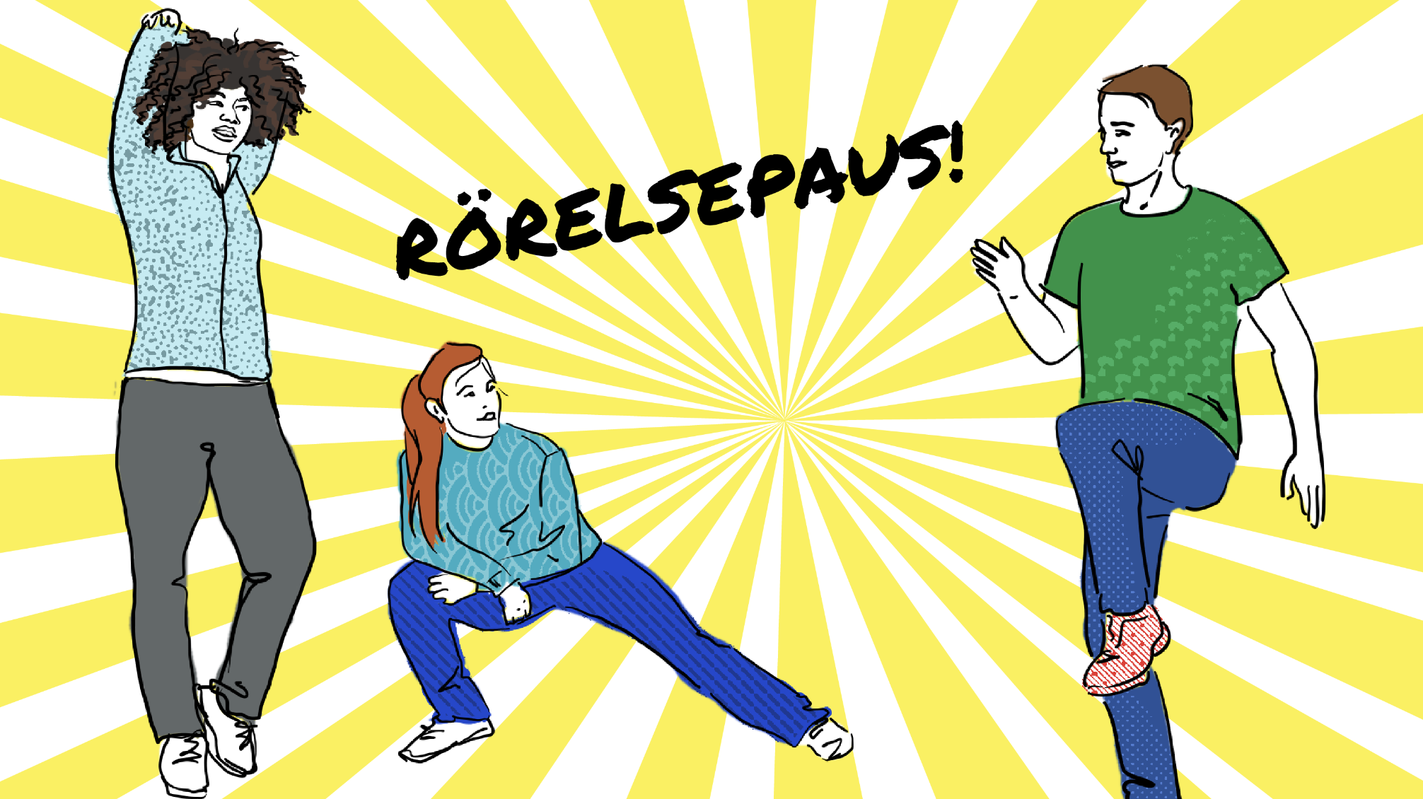
Gör 10 grodhopp!

Slide 5
Vi mår bra av att röra på oss. Hur ofta bör man avbryta stillasittande?
En gång varje halvtimme
En gång varje timme
En gång varannan timme
En gång var tredje timme

Slide 6
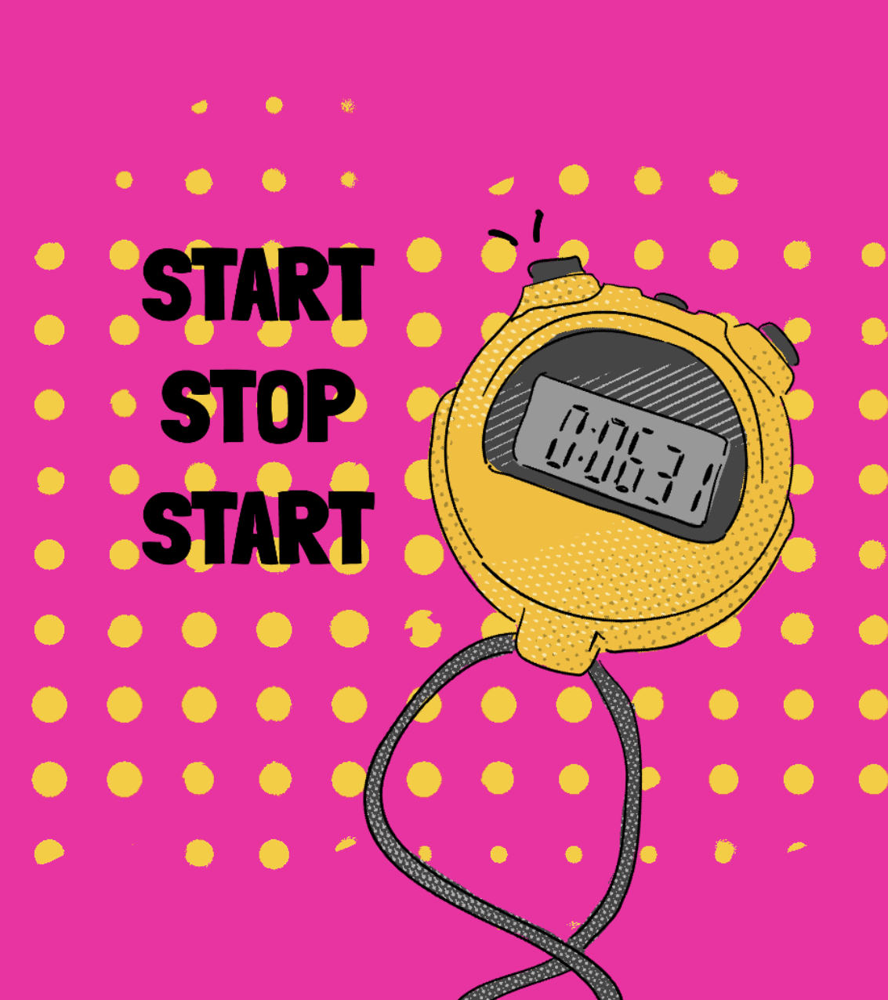
Rätt svar A: En gång var varje halvtimme
Det som är viktigt här är att musklerna används på något sätt. Det är rörelsen i sig, inte kraften i rörelsen, som är det viktigaste.
Sitt helst inte stilla mer än 3 timmar i sträck.

Slide 7
Gör 10 utfall med varje ben!

Slide 8

Äldre personer över 60 år är mer stillasittande än unga personer. Sant eller falskt?
Sant
Falskt

Slide 9
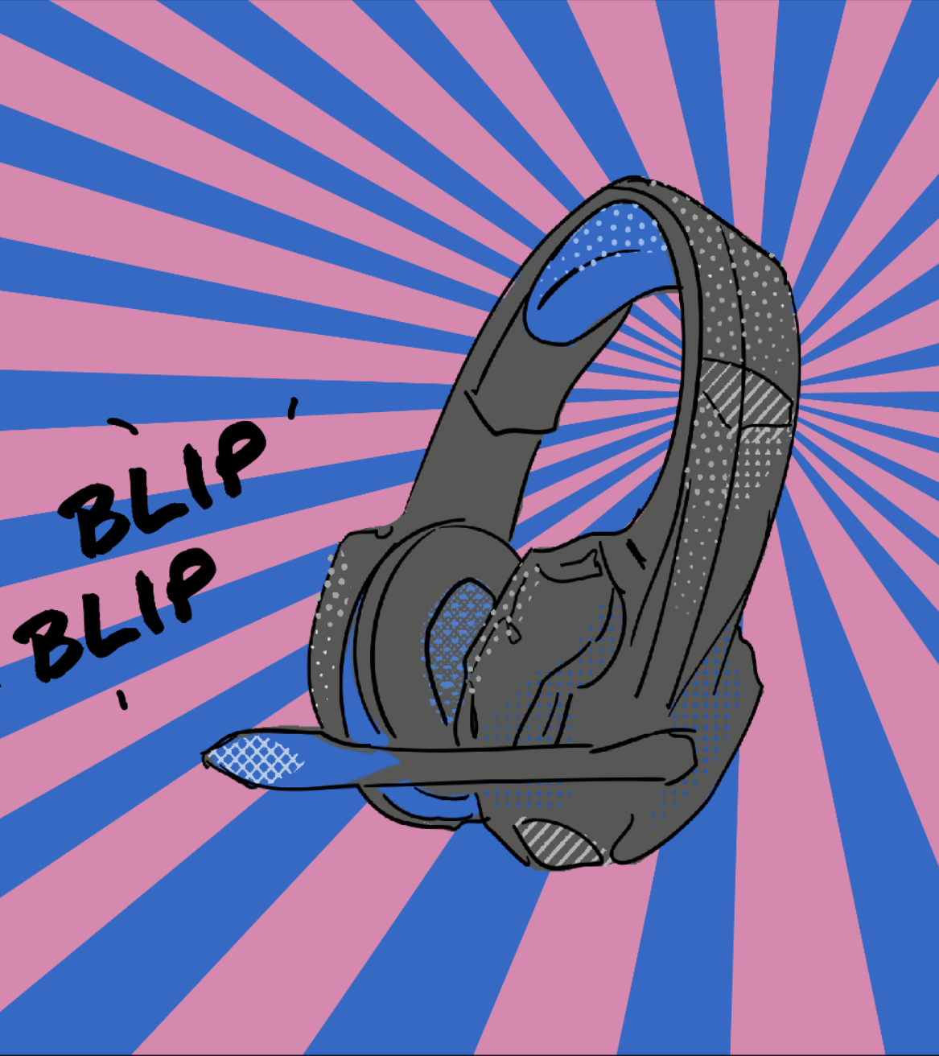
Rätt svar B: Falskt
Dagens ungdomar sitter stilla i genomsnitt 10 tim/dag.
Det är den första generationen som är mer stillasittande än äldre.
Ökad skärmtid är en förklaring.

Slide 10
Sitt på huk i 20 sekunder!

Slide 11
Skolelever är mer stillasittande på fritiden än under skoltid.
Sant eller falskt?
Sant
Falskt

Slide 12

Rätt svar A: Sant
Det är på fritiden som skolelever är mest stillasittande.
En vanlig dag är de flesta skolelever stillasittande i genomsnitt 10 timmar. Det är en jättestor del av den vakna tiden.

Slide 13
Gör tåhävningar i 30 sekunder!

Slide 14
Hur vanligt är det med mer än 5 timmar skärmtid på en lördag/söndag?
1 av 10 skolelever sitter framför en skärm mer än 5 tim lör/sön
2 av 10 skolelever sitter framför en skärm mer än 5 tim lör/sön
5 av 10 skolelever sitter framför en skärm mer än 5 tim lör/sön
7 av 10 skolelever sitter framför en skärm mer än 5 tim lör/sön

Slide 15
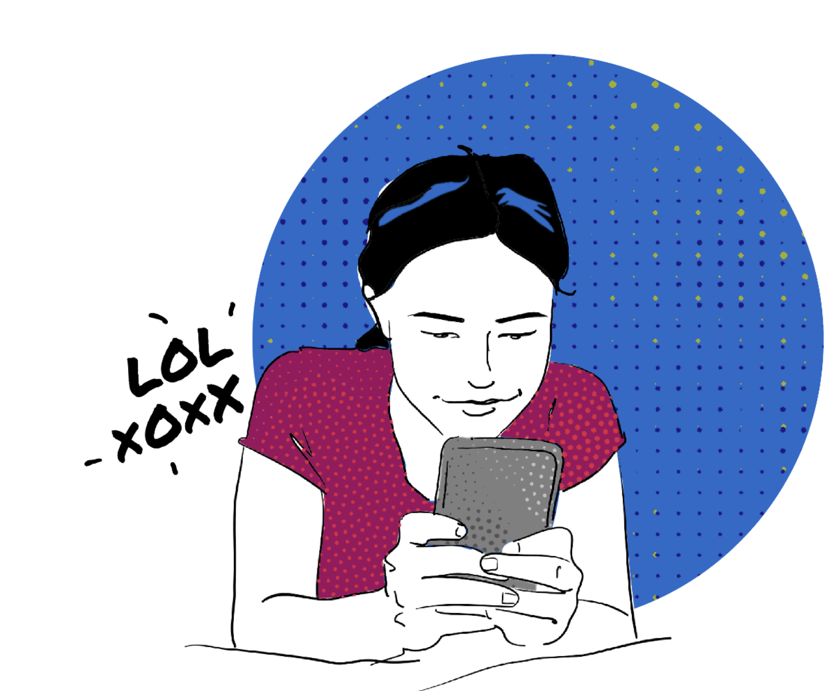
Rätt svar C: 5 av 10 skolelever
Hälften av alla barn har mer än 5 timmar skärmtid på helgerna.
Även om man tränar ofta så kanske man är stilla långa perioder däremellan, t.ex när man tittar på skärm.
Skärmtiden tar också tid från annat man kan göra - dygnet har ju bara 24 timmar.

Slide 16
Gör plankan i 30 sekunder!

Slide 17
Vad är tillräckligt för att man ska stoppa ett stillasittande?
Byt sitt- eller liggställning
Res/sträck på dig, gå runt lite, stå en stund, innan du sätter dig igen
Gör minst 10 armhävningar, 10 sit-ups och 10 upphopp.
Gå minst 10 000 steg per dag

Slide 18
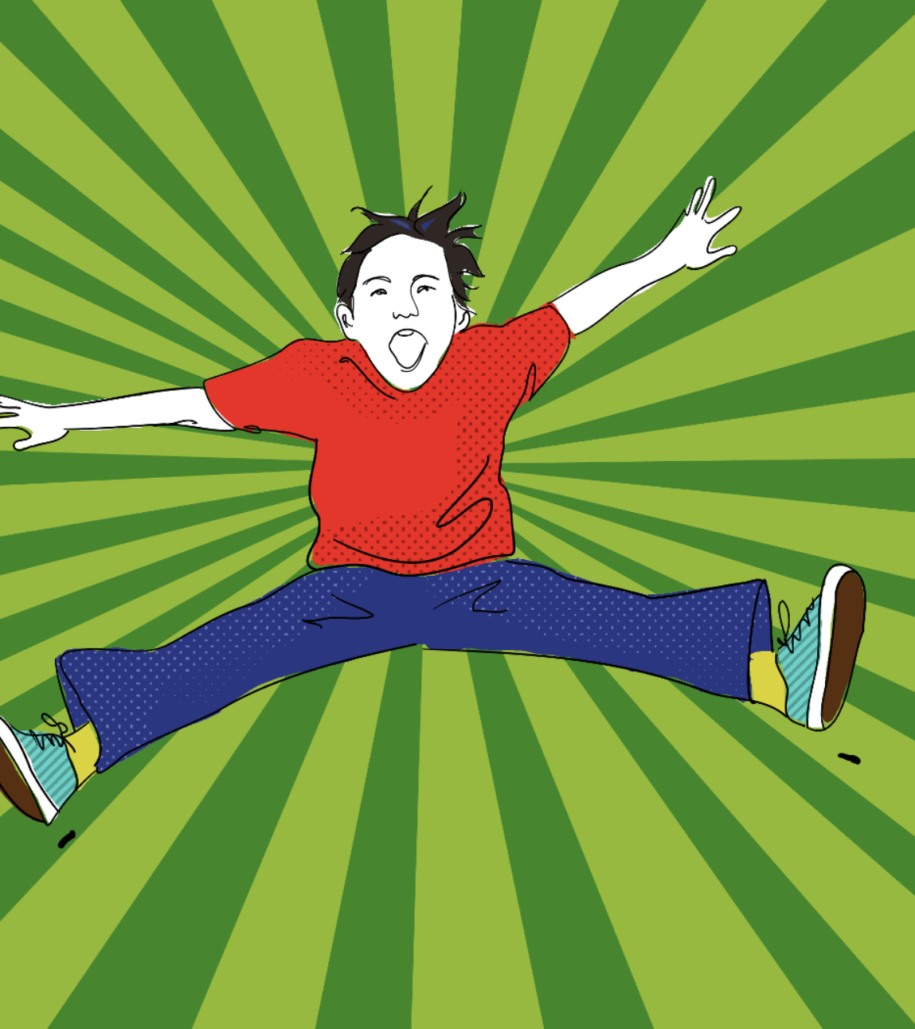
Rätt svar B: Res/sträck på dig, gå runt lite, stå en stund
All form av rörelse påverkar din hälsa positivt.
För vuxna ser man att en rörelsepaus på 2-5 minuter har goda effekter på flera livsviktiga funktioner i kroppen.

Slide 19
Gör 20 situps!

Slide 20
Det är bra för hälsan att gå upp för trappor. Men är det lika bra för hälsan att gå ner för trappor?
Ja
Nej

Slide 21

Rätt svar A: Ja, det sant!
Det är mer pulshöjande att gå uppför en trappa.
Men att bromsa och gå nerför trappan är jobbigt för musklerna och det ger också hälsovinster.

Slide 22
Gör 10 krysshopp!

Slide 23
Hur många steg per dag rekommenderas för skolelever?
3 000-5 000
5 000-7 000
7 000-10 000
10 000-15 000

Slide 24
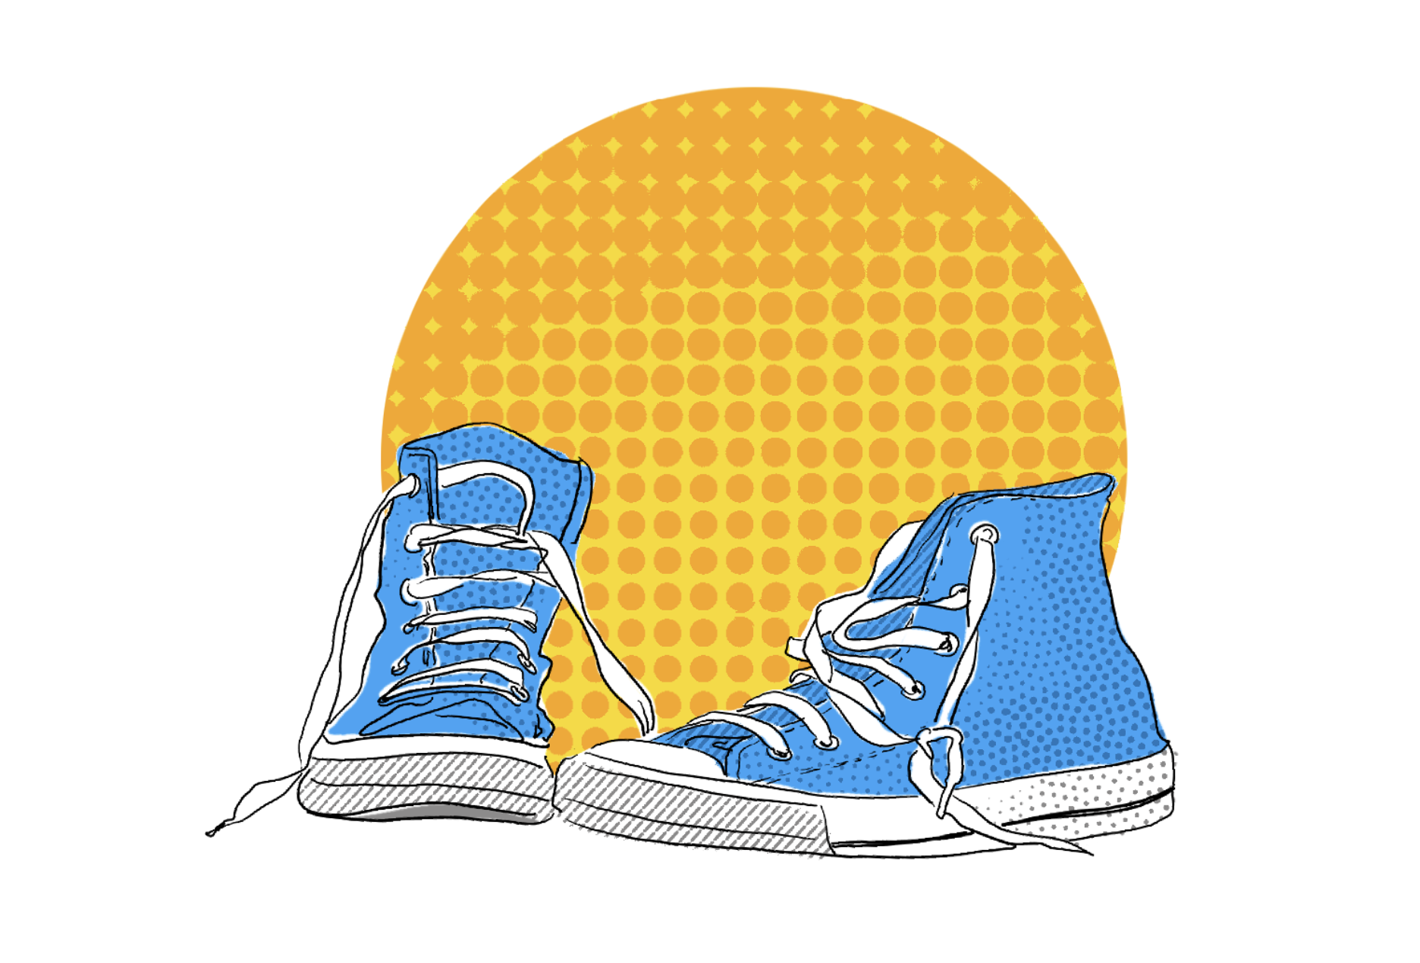
Rätt svar D:
10-15 000 steg/dag
Alla steg vi tar är bra för hälsan. Att gå i 30 min motsvarar ca 6 000 steg. 60 min motsvarar ca 12 700.
Du jobbar hårdare om du går i trappor, backar eller går på ojämn mark, då kopplar du in fler muskler, så det kan vara skillnad på steg och steg.

Slide 25
Gör 10 armhävningar (vanliga,
på knäna eller mot väggen)!

Slide 26
För att må bra rekom-menderas 60 min puls-höjande aktivitet varje dag för skolelever. Vad är en pulshöjande aktivitet?
Spela fotboll, styrketräna eller träna friidrott
Dansa
Leka kull på rasten
Cykla eller springa till skolan

Slide 27
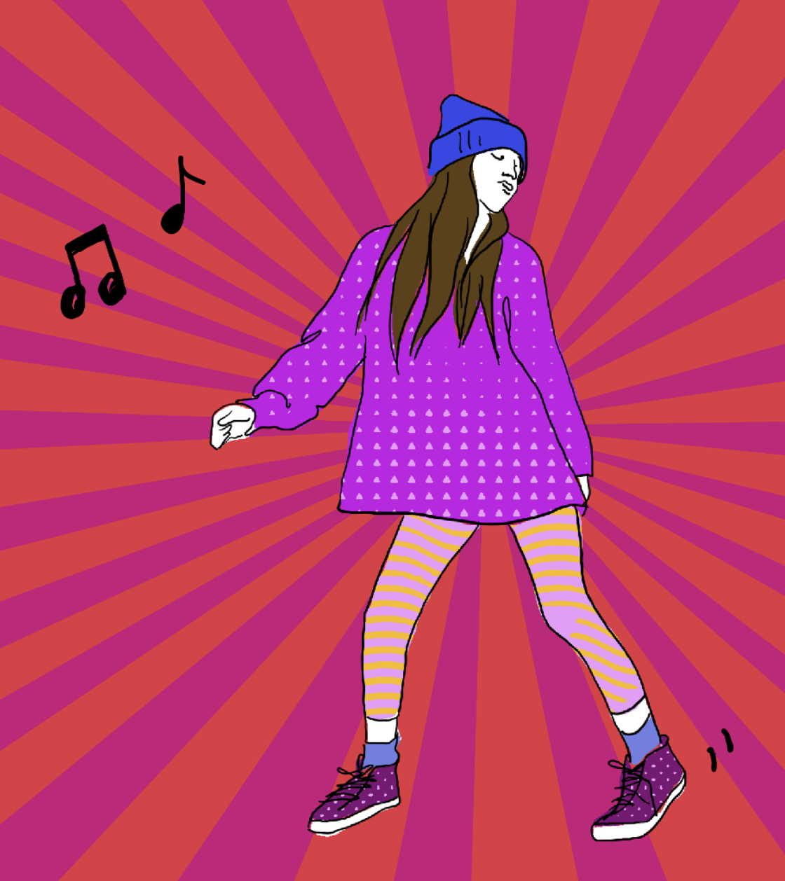
Rätt svar A, B,C,D:
Alla alternativ
Alla alternativen är rätt om du blir andfådd.
Bara 2 av 10 tjejer och 4 av 10 av killar i åldern 11-17 år når upp till rekommendationen om 60 min fysisk aktivitet om dagen.

Slide 28
Sätt dig på golvet och res dig upp 10 gånger!

Slide 29
Varför är det viktigt med mycket vardagsmotion?
Långvarigt stillasittande ökar risken för sjukdomar när man blir vuxen.
De som rör på sig känner mindre ångest och depression samt sover bättre
Hälsosamma vanor som håller hela livet skapar man bäst tidigt som barn.
Rörelse stärker hjärnan med ökad koncentrationsförmåga och bättre minne.

Slide 30
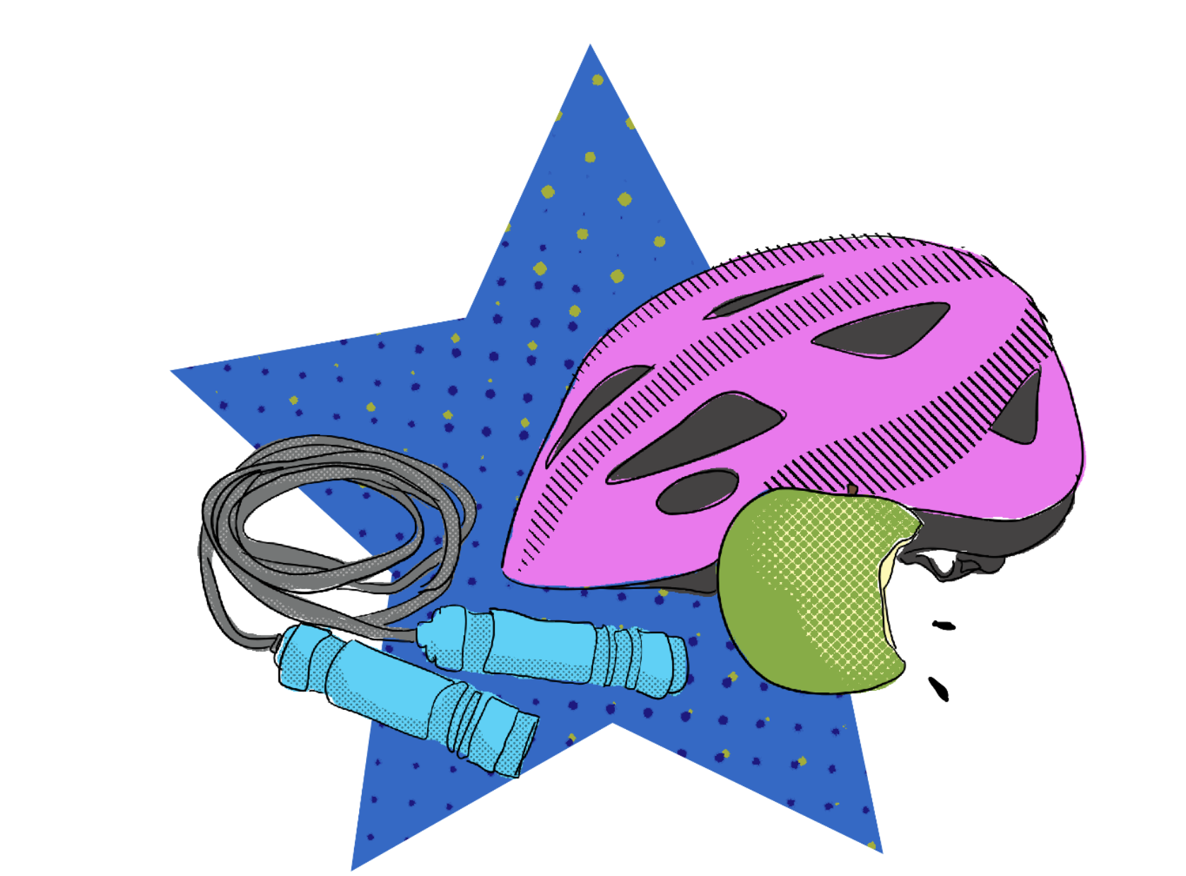
Rätt svar A, B, C, D: Alla alternativ
Det är både viktigt för dig nu för att må bra och när du blir äldre.
Vardagsmotion är viktigt hela livet.

Slide 31
Gör 20 benböj!

Slide 32

Uppföljning och diskussionsfrågor
Uppföljning och diskussionsfrågor
Om stillasittande och fysisk aktivitet
Om stillasittande och fysisk aktivitet

Slide 33

Uppföljning
Var det något ni inte förstod?
Var det något ni blev förvånade över?
Vad tar ni med er från quizet?

Slide 34
Diskussionsfrågor
Vet du hur mycket du rör dig/sitter varje dag?
Vad kan du göra själv för att ”Levla hälsan” och öka vardagsmotionen med pulshöjande aktivitet?

Slide 35
Undersökningen i klassen
Hur lång tid brukar du sitta still utanför lektionstid framför en skärm (alltså mobil, tv, datorskärm eller surfplatta)?
Inte alls
Mindre än en timme
1-2 timme
3-4 timmar
Mer än 5 timmar

Slide 36
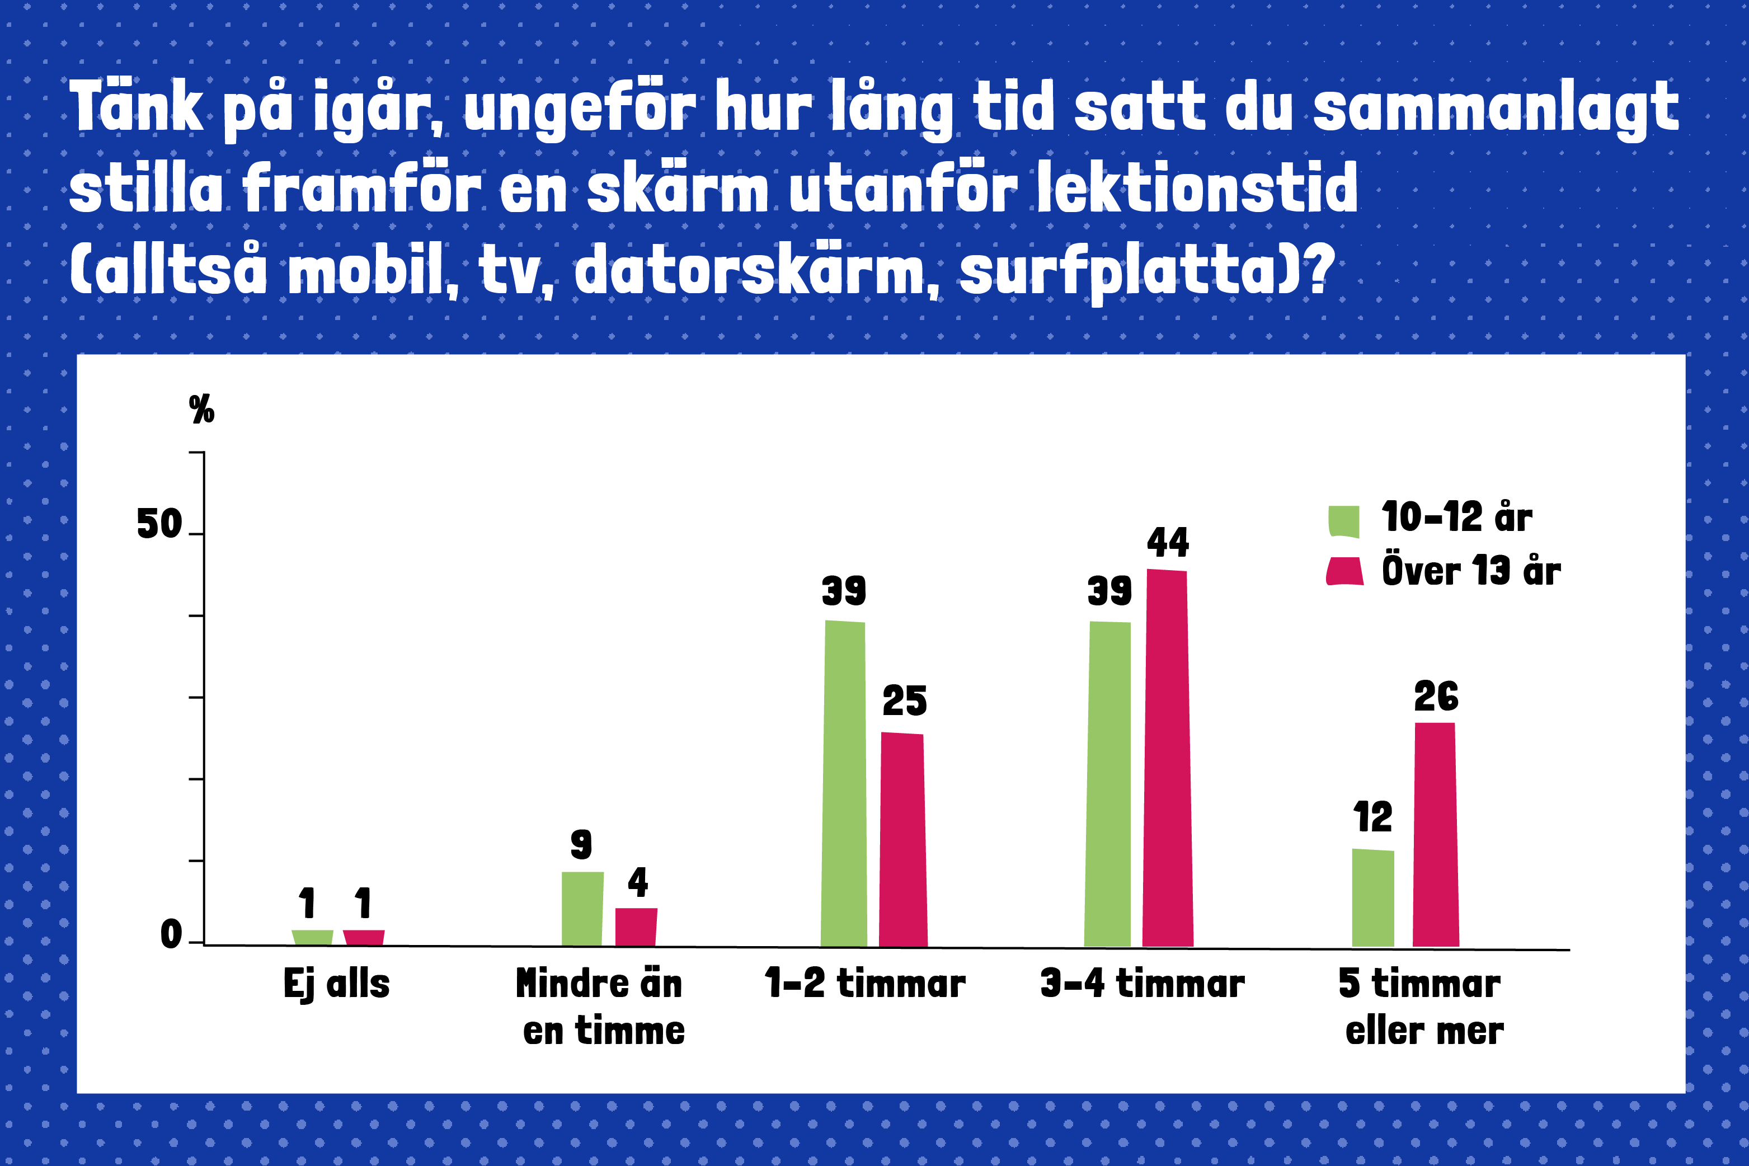
Så här svarade barn och unga i hela Sverige 2021
(Generation Pep). Vad tänker du när du ser sifforna?

Slide 37
Undersökningen i klassen
Hur lätt eller svårt skulle det vara att röra dig mer än du gör idag?
Mycket svårt
Ganska svårt
Ganska lätt
Mycket lätt

Slide 38
Undersökningen i klassen
Vad skulle få dig att röra dig mer? Du kan välja flera alternativ.
Kompisarna - att vi gör något tillsammans
Jag bara bestämmer mig för det - så ändrar jag mitt beteende
Mina föräldrar säger att jag ska göra det
Skolan ger oss uppgifter/utmaningar att vara mindre stillasittande
Aktiviteter på fritiden
Mindre skärmtid

Slide 39
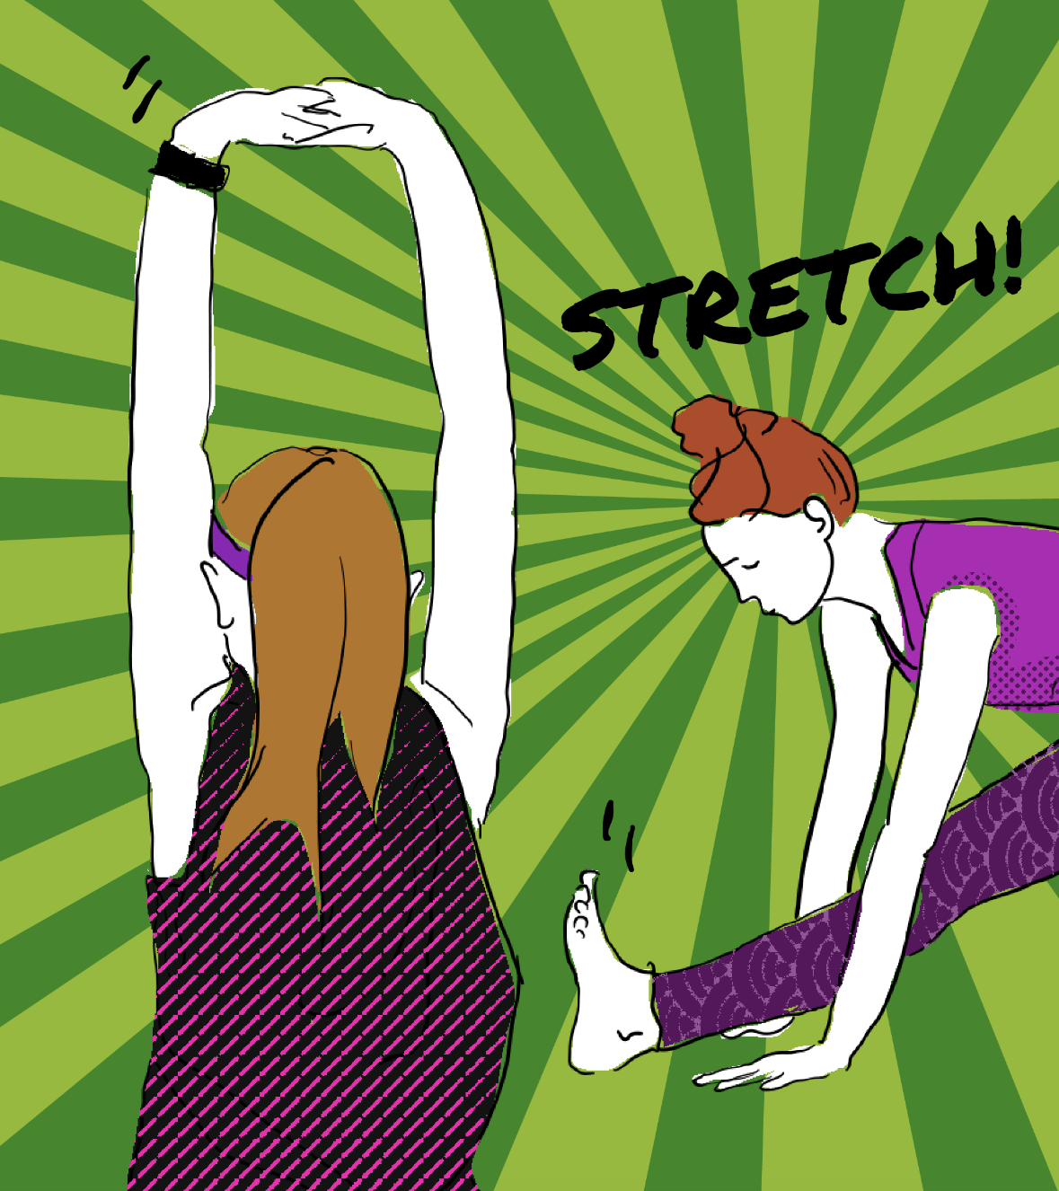
Levla pulsen!
Level 1: Benböj 20 st
Level 2: Benböj med att nudda golvet 20 st
Level 3: Djuphopp 20 st
Hur känns pulsen?

